Slide 1
সবাইকে স্বাগতম

Slide 2
পরিচিতি
মোঃ আবদুল বাতেন
সহকারী শিক্ষক আইসিটি
বোয়ালিয়া বালিকা উচ্চ বিদ্যালয়
মতলব দক্ষিন, চাঁদপুর।
মোবাইল: ০১819071772
Email-mdabdulbaten27@gmail.com
পাঠ পরিচিতি
দশম শ্রেনি
বিষয়ঃ আইসিটি
অধ্যায়ঃ ৪র্থ অধ্যায়
আমার লেখালেখি ও হিসাব
সময়ঃ ৪০ মিনিট
তারিখঃ 30/11/2019

Slide 3
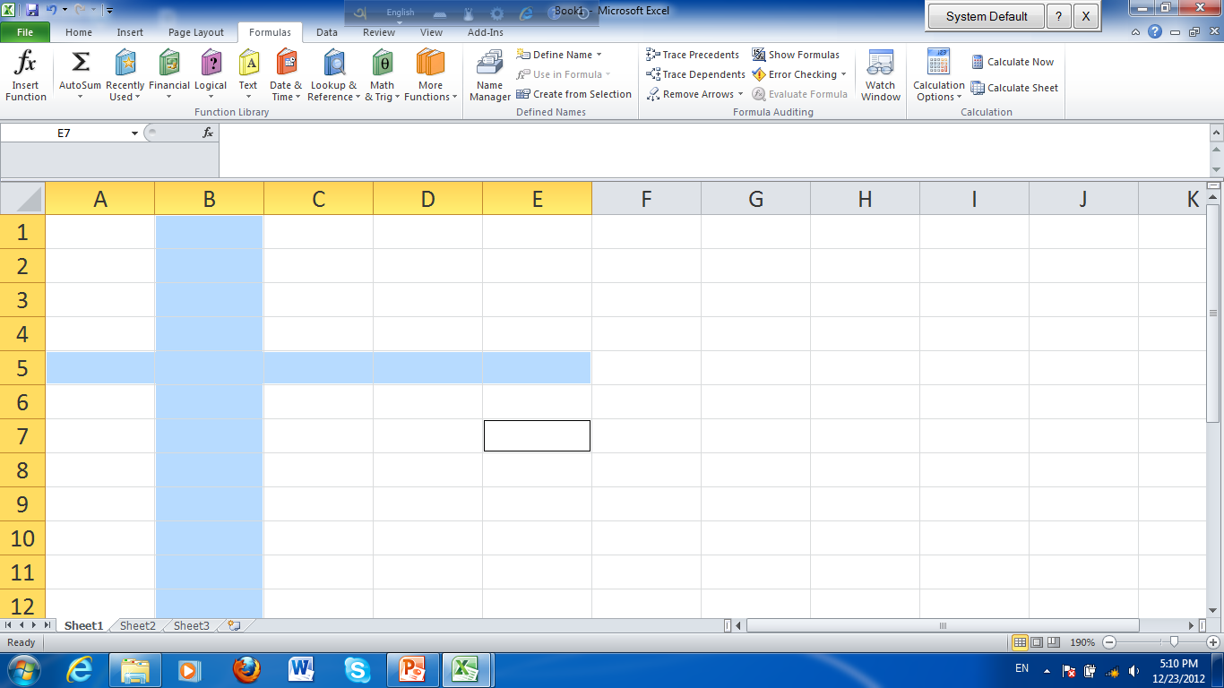
Column
Row
Cell

Slide 4
পাঠ ঘোষনা
মাইক্রোসফট এক্সেল প্রোগামের
ওয়ার্কশীট পরিচিতি ও ফর্মূলার ব্যবহার।

Slide 5
শিখন ফল
# এক্সেল প্রোগ্রাম চালুকরা, সেভ করা, বন্ধ করা ব্যাখ্যা করতে
পারবে।
# Spread Sheet ,Worksheet সনাক্ত করা যাবে।
# বেতন বিল প্রস্তত করা, চার্ট উপস্থাপন করতে পারবে।
# এক্সেল প্রোগ্রামে ফর্মূলার প্রয়োগ করে Result Sheet তৈরী
করতে পারবে।

Slide 6
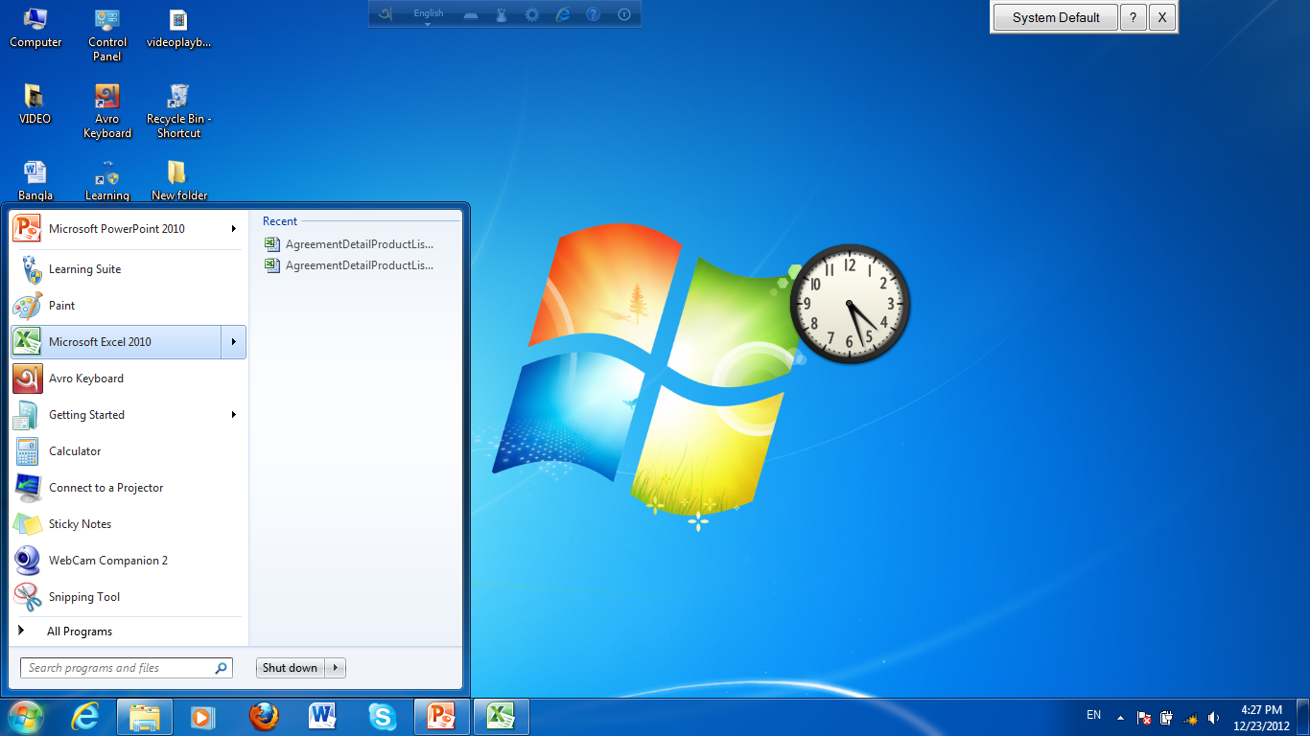
How to open Excel Program?
Start .. Excel..Enter.

Slide 7
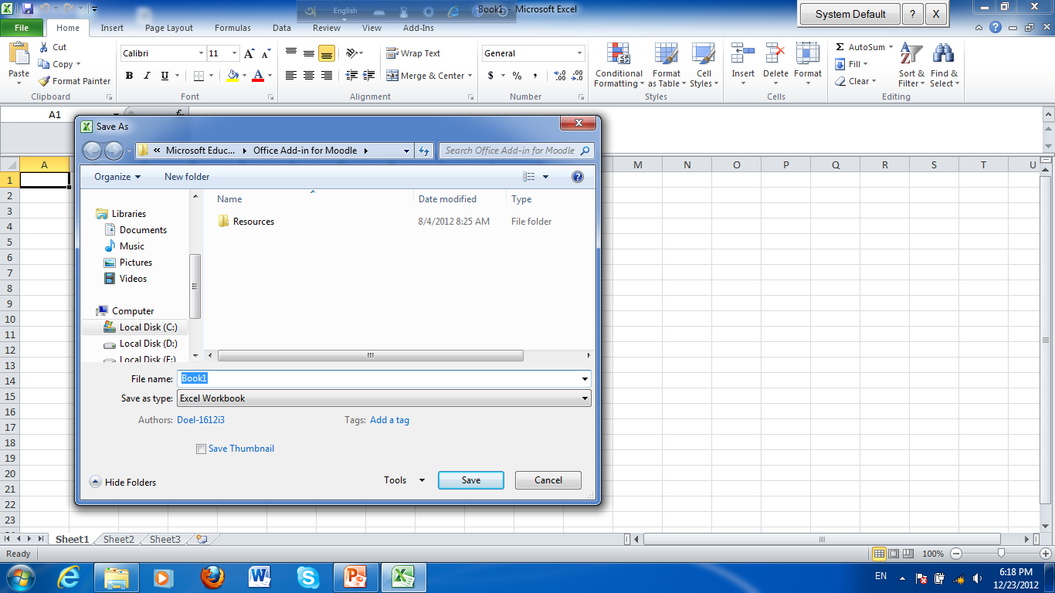
How can Save workbook?
File..Save…File Name Type..Location Silect….Save.

Slide 8
ওয়ার্কশীট পরিচিতি
Formula bar
ফর্মূলা: তথ্য গ্রহন করে এবং তা নিজে নিজে এই তথ্য প্রক্রিয়া করে একটি নতুন মান বা ফলাফল প্রকাশ করে। গানিতিক অপারেটর হিসেবে এই প্রতীক গুলো ব্যবহ্নত হয়, =,+,-,*, /
ফর্মূলা বারে দুটি অংশ থাকে একটি হল Name Box অপরটি হল Formula Bar
Column: উপর থেকে নীচের দিকে চলে আসা ঘরের সমষ্টিকে Column বলে। Column এর সংখ্যা-256 টি। প্রকাশ করা হয়- A,B, C.....দ্বারা।
Row: বামদিক থেকে ডানদিকে চলে আসা ঘরের সমষ্টিকে Row বলে। Row এর সংখ্যা- ৬৫৫৩৬ টি। প্রকাশ করা হয়-1,2,3 দ্বারা।
D7
Cell: ওয়ার্কশীটের প্রতিটি আয়তাকার ঘরকে Cell বলে। যে সেলে কার্সর থাকে তাকে Active Cell বলে। সংখ্যা ১,৬৭,৭৭,২১৬ টি
65,536*256
=1,67,77,216
Work Sheet: স্পেডশীট প্রোগ্রামে যে অংশে আমরা কাজ করে থাকি, তাকে Work Sheet বলে। যেমন: Sheet-১ Sheet-১, Sheet-৩

Slide 9
Spreed Sheet

Slide 10
Grade: =if(B5>79, “A+’’, if(B5>69, “A’’, if(B5>59, “A-’’, if(B5>49, “B’’, if(B5>79, “C’’, if(B5>32, “D’’, if(B5>0, “F’’))))))) Enter.
Grade Point:=IF(E5=“a+”,5, IF(E5=“a”,4, IF(E5=“a-”,3.5, IF(E5=“b”,3, IF(E5=“c”,2, IF(E5=“d”,1, IF(E5=“f”,0))))))) Enter.
G.P.A = Averaze(H5:I5) Enter.

Slide 11
সার সংক্ষেপ
এক্সেল প্রোগ্রাম সেভ করা, বন্ধ করা, উইন্ডোর ফর্মূলার ব্যবহার করে Result Sheet তৈরী করা নিয়ে আলোচনা করলাম।

Slide 12
মূল্যায়ন
১। এক্সেল প্রোগ্রাম চালু করার কমান্ড কি?
২। Data সেভ করা, বন্ধ করার কমান্ড কি?
৩। Work Sheet ও Work Book কি?
৪। কয়েকটি ফর্মূলার নাম বল?

Slide 13
ব্যবহারিক কাজ
দশম শ্রেনীর প্রথম ১০ জন শিক্ষার্থীর পরীক্ষার ফলাফল এক্সেল প্রোগ্রামে গ্রেডিং
পদ্ধতিতে Result Sheetতৈরী করে
Pan Drive এ কপি করে দেখাবে।

